Slide 1
Управление образования администрации
МО ГО «Сыктывкар»
Об итогах проведения социально-психологического тестирования
муниципальных образовательных организаций г. Сыктывкара с целью раннего
выявления лиц, употребляющих наркотические и психотропные вещества, либо
новые потенциально опасные психоактивные вещества
за 2019 – 2020 учебный год

Slide 2
Нормативно - правовое основание проведения тестирования
Федеральный закон от 29 декабря 2012г. №273-ФЗ п15.1 ч.3ст.28
«Об образовании в Российской Федерации» (с изменениями и дополнениями)
Федеральный закон от 24 июня 1999 г. N 120-ФЗ
« Об основах системы профилактики безнадзорности и правонарушений несовершеннолетних» (с изменениями и дополнениями)
Приказ Министерства образования и науки РФ от 16 июня 2014 г. № 658
« Об утверждении порядка проведения социально-психологического тестирования лиц, обучающихся в общеобразовательных организациях и профессиональных образовательных организациях, а также в образовательных организациях высшего образования»

Slide 3
Министерство образования, науки и молодежной политики Республики Коми
Приказ от 13.09.2019 № 790
«О проведении социально-психологического тестирования лиц, обучающихся в общеобразовательных организациях и профессиональных образовательных организациях, а также в образовательных организациях высшего образования»
Приказ от 26.11.2018 № 1047 «О проведении социально-психологического тестирования лиц, обучающихся в общеобразовательных организациях и профессиональных образовательных организациях»
Приказ от 15.03.2019 № 268 «О внесении изменений в Приказ Министерства от 26.11.2018 № 1047 «О проведении социально-психологического тестирования лиц, обучающихся в общеобразовательных организациях и профессиональных образовательных организациях»

Slide 4
Приказ от 23.09.2019 № 654 «О проведении социально-психологического тестирования лиц, обучающихся в муниципальных общеобразовательных организациях в 2019 – 2020 учебном году»

Slide 5
с 23 сентября по 28 октября 2019 г.
проводилось СПТ (социально-психологическое тестирование) обучающихся в муниципальных общеобразовательных организациях

Slide 6
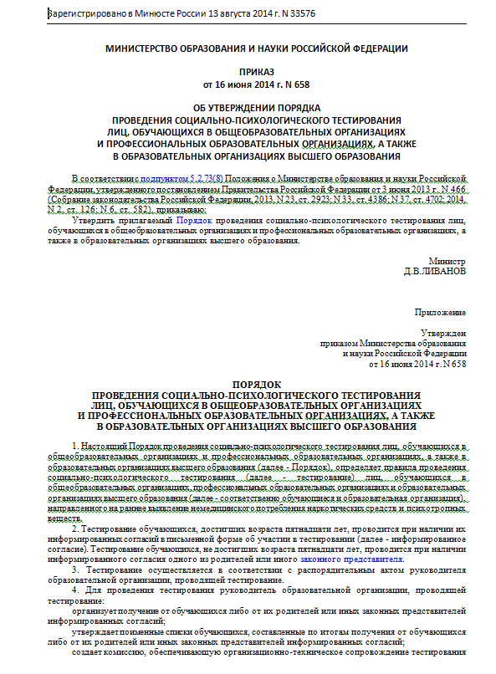
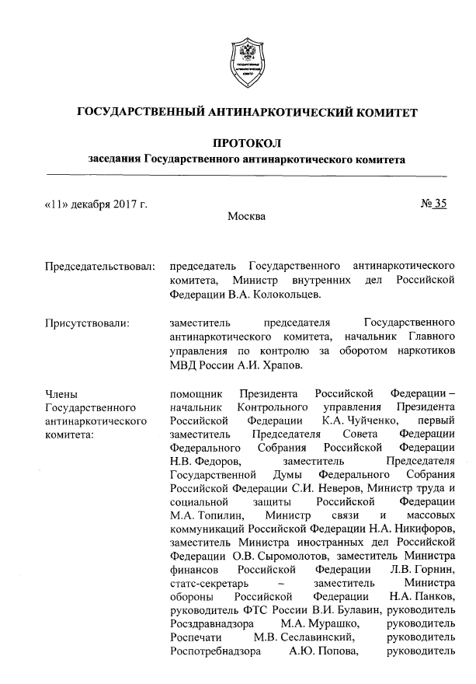
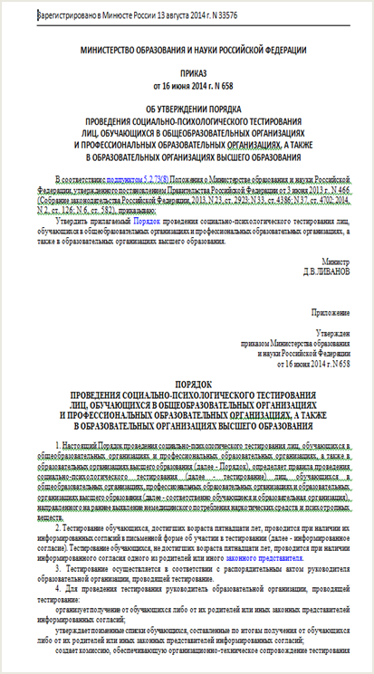
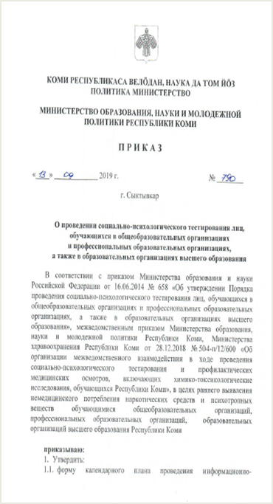
Единая методика социально-психологического тестирования как единый измерительный инструмент
ЕМ СПТ разработана в соответствии с поручением Государственного антинаркотического комитета (протокол от 11.12.2017 №35, п.2.3.4.)
ЕМ СПТ с 2019 года является обязательной для использования
в образовательных организациях всех субъектов РФ
ЕМ СПТ применяется для тестирования обучающихся старше 13 лет (с 7 класса)
В апробации ЕМ СПТ
в 2018-19 учебном году приняли участие более 300 тыс. обучающихся, в т.ч. из Республики Коми

Slide 7
Методика выявляет повышенную и незначительную вероятность вовлечения в зависимое поведение.
Методика позволяет определить выраженность у обучающихся факторов риска и факторов защиты вовлечения в зависимое поведение.
Данная методика не может быть использована для формулировки заключения о наркотической или иной зависимости респондента.

Slide 8
Методика представлена в трех формах:
7-9 классы
Форма
«А-110»
Факторы риска – 6 субшкал
10-11 классы
Форма
«В-140»
Студенты
Форма
«С-140»
Факторы риска – 8 субшкал
Факторы защиты – 4 субшкалы
Факторы риска – 8 субшкал
Факторы защиты – 5 субшкал
Факторы защиты - 5 субшкал

Slide 9
Порядок проведения тестирования
Тестирование обучающихся, не достигших возраста пятнадцати лет, проводится при наличии информированного согласия одного из родителей или иного законного представителя.
Длительность процедуры тестирования составляет до 45 минут
Личные данные обучающегося кодируются
При проведении тестирования допускается присутствие в аудитории в качестве наблюдателей родителей (законных представителей) обучающихся, участвующих в тестировании
Каждый обучающийся, участвующий в тестировании, имеет право в любое время отказаться от тестирования, поставив об этом в известность члена Комиссии.
Каждый родитель имеет право на получение информации о результатах тестирования своего ребенка, не достигшего 15 лет

Slide 10
Участники тестирования
36 муниципальных общеобразовательных организаций
обучающиеся 13 лет и старше

Slide 11
Не приняли участие в тестировании:
2018-2019 учебный год - 2986 обучающихся (26% от общего количества респондентов, подлежащих тестированию)
2019-2020 учебный год - 1822 обучающихся (16% от общего количества респондентов, подлежащих тестированию)

Slide 14
Результаты тестирования
В ходе тестирования изучались следующие параметры:
в структуре факторов риска учащихся, преобладают: потребность в одобрении,
в структуре факторов риска учащихся, преобладают: потребность в одобрении, принятие аддиктивных установок социума, склонность к риску, тревожность;
Сопротивляемость (резистентность) обучающихся процедуре тестирования
.
сопротивляемость (резистентность) обучающихся процедуре тестирования;
выраженность факторов риска (социально-психологических условий, повышающих угрозу вовлечения в зависимое поведение);
выраженность факторов защиты от зависимого поведения (обстоятельств, снижающих шансы индивида стать потребителем ПАВ);
соотношение факторов риска и факторов защиты, вероятность вовлечения в зависимое поведение.
2018 -2019 учебный год | 2019-2020 учебный год
45,37% (3725 обучающихся) | 12,41% (1148 обучающихся)
среди факторов защиты у респондентов наиболее распространенными являются: принятие родителями (законными представителями), социальная активность, самоконтроль поведения;
у большинства обучающихся муниципальных общеобразовательных организаций выявлено адекватное соотношение факторов риска вовлечения в зависимое поведение и защиты.

Slide 15
Повышенная вероятность вовлечения в зависимое поведение, обобщенная
2018-2019 учебный год | 2019-2020 учебный год
1238 обучающихся (27,60%) | 2499 обучающихся (30,83%)
2019-2020 учебный год
Повышенная вероятность вовлечения, латентная (включена в обобщенную)
Повышенная вероятность вовлечения,
явная ( включена в обобщенную)
Всего | %
295 обучающихся | 3,64
Всего | %
2204 обучающихся | 27,19
Незначительная вероятность вовлечения
Всего | %
5606 обучающихся | 69,17

Slide 16
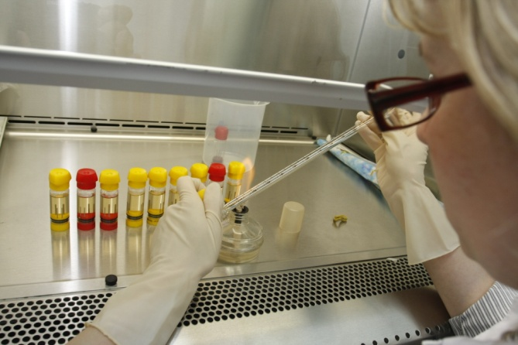
Перечень муниципальных общеобразовательных организаций, подлежащих участию в профилактических медицинских осмотрах (по итогам СПТ 2019-2020 учебного года)
МАОУ «Лицей №1»
МАОУ «СОШ №12»
МАОУ «СОШ №15»
МАОУ «СОШ №16»
МАОУ «СОШ №21»
МАОУ «СОШ №22»;
МАОУ «СОШ № 24»
МАОУ «СОШ №27»
МАОУ «СОШ №33»
МАОУ «СОШ №36»
МАОУ «СОШ №38».

Slide 17
В результате анализа статических данных выявлено, что в 2019-2020 учебном году:
отмечается повышение числа респондентов - участников СПТ за счет увеличения участия в тестировании обучающихся 13-15 лет;
проведение тематических родительских собраний, мотивационных бесед, активизирующих воспитательный потенциал семьи в вопросах профилактики зависимостей это одно из важнейших направлений подготовки к социально-психологическому тестированию;
желание и возможность получить обратную связь (интерпретацию результатов теста) у обучающихся на момент обследования, возможно повлияло на открытость процедуре тестирования;
факторами, провоцирующими вовлечение в зависимое поведение являются: потребность в одобрении, принятие аддиктивных установок социума, склонность к риску, тревожность;
среди факторов защиты у респондентов наиболее распространенными являются: принятие родителями (законными представителями), социальная активность, самоконтроль поведения;
дополнительную адресную психолого-педагогическую помощь необходимо оказывать 30,83% обучающимся с повышенной вероятностью вовлечения в зависимое поведение;
11-ти образовательным организациям, подлежащим участию в профилактических медицинских осмотрах, стоит внести серьезные коррективы в планы профилактической деятельности, направленные на эффективность мероприятий по профилактике зависимостей.

Slide 18
Проблемы, возникающие при проведении СПТ
Корректность подачи информации (на сайтах образовательных организаций, на родительских собраниях);
Достоверность заполнения бланков;
Несоответствие данных , представленных в Актах, и фактического количества анкет;
Малый охват обучающихся СПТ

Slide 19
По результатам тестирования
Приказ управления образования администрации МО ГО «Сыктывкар» от 17 января 2020г. №37 « Об итогах проведения социально - психологического тестирования лиц, обучающихся в общеобразовательных организациях МО ГО «Сыктывкар» в 2019-2020 учебном году».
Муниципальным учреждением дополнительного образования «Центр психолого- педагогической, медицинской и социальной помощи» разработаны методические материалы «Здоровый ребенок - здоровое будущее» для педагогов по организации информационно-разъяснительной кампании по повышению мотивации родителей (законных представителей) обучающихся к участию в исследованиях, связанных с выявлением социально-психологических условий, провоцирующих формирование зависимого поведения, занявшие 2 место в региональном конкурсе «Здоровье. Ответственность. Выбор.»
В муниципальных общеобразовательных организациях проведена корректировка планов профилактической деятельности на 2019 - 2020 учебный год по снижению факторов риска вовлечения в зависимое поведение с учетом результатов тестирования.

Slide 20
В планы профилактической деятельности внесен перечень мероприятий, направленных на:
усиление защитных факторов;
активизацию социально-психолого-педагогической поддержки учащихся;
развитие психолого-педагогического сопровождения процесса дезадаптации учащихся;
совершенствование взаимодействия социально-психологической службы (социальный педагог, педагог-психолог, классные руководители) муниципальной общеобразовательной организации с внешними службами (ОПДН УМВД России по г. Сыктывкару, ГУ КРПБ, МУ ДО «ЦППМиСП») в части проведения систематической, планомерной и соответствующей современной социальной ситуации в которой происходит взросление подростков профилактической работы;
сотрудничество образовательной организации с учреждениями дополнительного образования и учреждениями культуры;
развитие психолого-педагогических компетенций родителей ;
системную подготовку родителей к принятию ответственного решения о согласии на участие их детей в СПТ ;
адресную и системную подготовку учащихся к участию в тестировании;
системную подготовку педагогов - активных участников проведения СПТ.

Slide 21
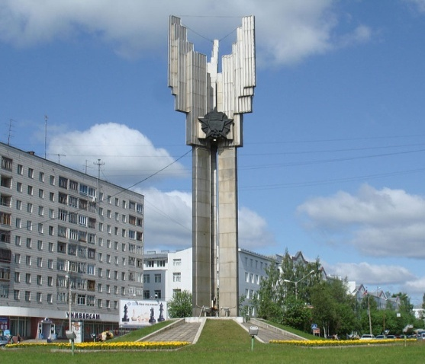
Информацию о профилактической деятельности управления образования администрации МО ГО «Сыктывкар» можно узнать на сайтах:
http://xn--80adxb5abi4ec.xn--p1ai/
http://sykt-uo.ru/
http://cppmisp.ucoz.com/
https://vk.com/cppmisp
На сайтах муниципальных образовательных организаций

